Slide 1
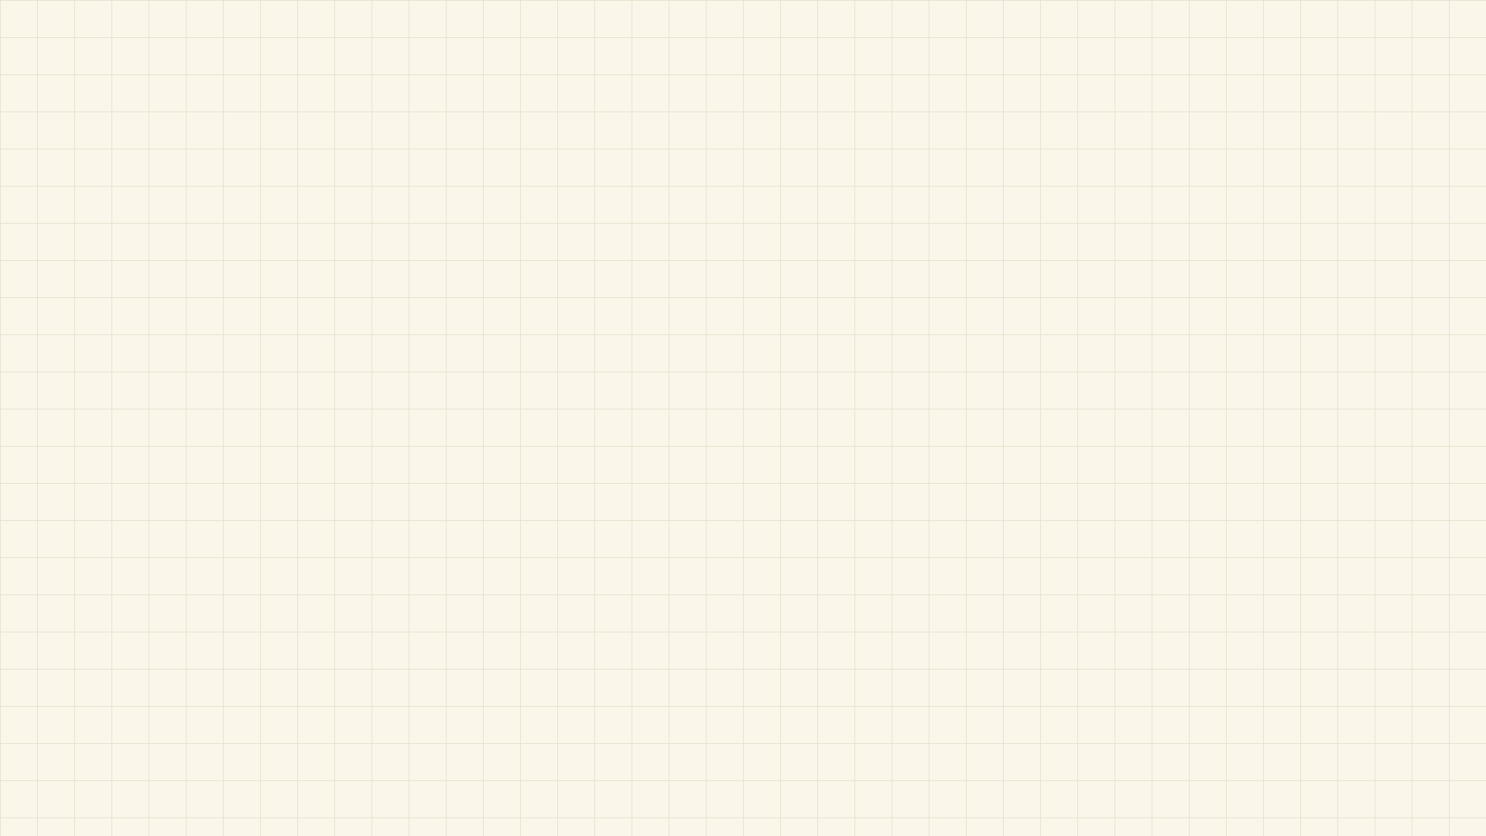
זכויות האדם והאזרח
אזרחות | שאלון 34281
מצגת לימוד לבגרות
שקף 1 מתוך 24

Slide 2
מפת הנושא
יחידה 1
הבחנה
יחידה 2
הזכות להליך הוגן
יחידה 3
היבטים נוספים בנושא
שקף 2 מתוך 24

Slide 3
העדפה מתקנת לעומת הבחנה: הבדל ראשון - משך הזמן
הבחנה
העדפה מתקנת
הבחנה אינה מוגבלת בזמן (תינתן כל עוד מתקיימת השונות הרלוונטית).
● משך הזמן תלוי במטרת ההעדפה:
● לרפא אפליה היסטורית - זמנית: עד שיצטמצם הפער בין הקבוצה לשאר האוכלוסייה.
● להביא לייצוג הולם - במהותה מנגנון קבוע.
לעומת
ההשוואה מחומר הלימוד של הנושא. לפי חומר הלימוד ומסמך משרד החינוך: meyda.education.gov.il/files/Mazkirut_Pedagogit/AgafPituachPedagogi/tamar/ezrachut/dugma_haflaya.pdf
שקף 3 מתוך 24

Slide 4
העדפה מתקנת לעומת הבחנה: הבדל שני - למי ניתנת
הבחנה
העדפה מתקנת
הבחנה ניתנת לאנשים על בסיס אישי שהם בעלי שוני רלוונטי בעניין מסוים.
העדפה מתקנת היא הטבה לקבוצה מסוימת - לקבוצה מופלית, מקופחת או חלשה.
לעומת
ההשוואה מחומר הלימוד של הנושא. שני הבדלים בין העדפה מתקנת לבין מדיניות של הבחנה, כנוסחם בחומר הלימוד.
שקף 4 מתוך 24

Slide 5
הבחנה
יחידה 1
שקף 5 מתוך 24

Slide 6
הבחנה
התנאי – הכלליות
3
הבחנה
2
נקודת דמיון בין העדפה מתקנת להבחנה
1
תנאי המחייב את המדינה הדמוקרטית להנגיש את הבחירות לכל בעלי זכות הבחירה במטרה לממש את זכותם הפוליטית אזרחית לבחור
הענקת יחס שונה לבני אדם כאשר השונות רלוונטית לנושא הנידון
בשנתיהן קיימת סטיה מהזכות לשוויון וניתן יחס שונה לאנשים
שקף 6 מתוך 24

Slide 7
הבחנה - המשך
שני הבדלים בין העדפה מתקנת לבין מדיניות של הבחנה
2
מדיניות של העדפה מתקנת
1
הענקת הטבה או העדפה לקבוצה מקופחת או מוחלשת
העדפה מתקנת שנועדה לרפא אפליה היסטורית היא זמנית: עד אשר יצטמצם הפער בין הקבוצה לה ניתנה ההעדפה ולבין שאר האוכלוסייה; העדפה שנועדה להביא לייצוג הולם היא במהותה מנגנון קבוע (לפי מסמך משרד החינוך). לעומתה הבחנה אינה מוגבלת הזמן (תינתן כל עוד מתקיימת השונות הרלוונטית) העדפה מתקנת הינה הטבה לקבוצה מסוימת לקבוצה מופלית, מקופחת או חלשה. הבחנה ניתנת לאנשים על בסיס אישי שהם בעלי שוני רלוונטי בעניין מסוים
שקף 7 מתוך 24

Slide 8
הזכות להליך הוגן
יחידה 2
שקף 8 מתוך 24

Slide 9
הזכות להליך הוגן
כל אדם זכאי למשפט הוגן ופומבי
אמצעים למימוש זכות זו
2
הזכות להליך הוגן
1
3
אדם זכאי לייצוג ע"י עו"ד, שופטים בלתי תלויים, ענישה בהתאם לחוק בלבד, אדם זכאי לדעת במה הוא נאשם ולראות את הראיות נגדו, אדם זכאי לערער לערכאה גבוהה יותר
אדם חף מפשע עד שלא הוכחה אשמתו/ אדם זכאי כל עוד לא הורשע בדין. כל אדם זכאי למשפט הוגן ופומבי
ייצוג ע"י עו"ד, שופטים בלתי תלויים, ענישה בהתאם לחוק בלבד, זכאי לדעת במה הוא נאשם, זכאי לראות את הראיות נגדו, זכאי לערער לערכאה גבוהה יותר
שקף 9 מתוך 24

Slide 10
היבטים נוספים בנושא
יחידה 3
שקף 10 מתוך 24

Slide 11
היבטים נוספים בנושא
מבוססת על יסודות אתניים-תרבותיים
לאומיות אתנית תרבותית
2
הזכות לקניין
1
3
השאיפה המשותפת לבני לאום לשלטון עצמי במסגרת של מדינה ריבונית/ לניהול עצמי בתוך מדינה
לכל אדם הזכות להחזיק ברכוש/ בדבר שיש לו ערך כלכלי ולעשות בו כרצונו
מוצא, שפה, תרבות, היסטוריה, ולפעמים גם דת (אין חפיפה בין לאומיות לאזרחות)
שקף 11 מתוך 24

Slide 12
היבטים נוספים בנושא - המשך
טענה
3
חופש התנועה
2
חופש הביטוי
1
אני מתנגד/ת להחלטה לבטל את מערך בדיקת העובדות שמפעיל תאגיד מטא ולפרסם כל מה שכתבו הגולשים ברשתות החברתיות של תאגיד זה
לכל אדם זכות לנוע כרצונו/להימצא בכל מקום
לכל אדם זכות לבטא את דעותיו/עמדותיו בפומבי/בגלוי בכל דרך (כגון: כתיבת ספר, יצירת אמנות, לבוש וכדומה)
שקף 12 מתוך 24

Slide 13
היבטים נוספים בנושא - המשך
הזכות לשוויון
2
פנייה ליהודי התפוצות
1
כל אדם נולד שווה ללא הבדל דת, מין וצבע עור
להתלכד סביב הישוב היהודי בעליה ובבניין
עיקרון שלטון החוק
4
הזכות לחופש הביטוי
3
עיקרון הקובע שהחוק במדינה הדמוקרטית נקבע על ידי רשות מחוקקת הנבחרת על ידי האזרחים
הזכות לחופש הביטוי קובעת שיש לאפשר לכל אדם לומר את דעת ו/או את השקפת עולמו
שקף 13 מתוך 24

Slide 14
היבטים נוספים בנושא - המשך
הנמקת עמדתי
2
הזכות לחופש הדת
1
בשם הזכות לחיים וביטחון. הצגת גישה זו: אין לפגוע בחייו ובגופו של אדם. חובת המדינה להגן על כל בני האדם החיים בשטחה מפני פגיעה בחייהם ובגוף בידי אחרים. קישור לטענה: פרסומים רבים היום ברשתות החברתיות קוראים למרשות למגיעה באזרחים. יש הקוראים לתקוף פוליטיקאי שמביע עמדות לא פופולריות. יש המכנים אנשים אחרים בכינויים מעליבים כמו גידופים וקללות רק משום שחלקו עליהם בסוגיות מסוימות כמו דת ומדינה או ביחס למיעוטים.
זכותו של כל אדם להחזיק בכל אמונה, להשתייך לכל קבוצה דתית, לקיים כל טקס, מנהג, או פולחן
שקף 14 מתוך 24

Slide 15
היבטים נוספים בנושא - המשך
הנמקת העמדה המנוגדת
בשם הזכות לחופש הביטוי. הצגת הזכות: לכל אדם זכות לבטא ולהפיץ את עמדותיו בכל דרך (לבוש, פולחן, תקשורת, אמנות, בדיבור, בכתב) ובגלוי. קישור לטענה: הצעת החוק לחסרת תכנים מן האינטרנט והרשתות החברתיות בהחלטת שופט תמגע בזכות של אזרחים להביע את עמדתם בחופשיות. האינטרנט הוא במה להשמעת עמדות כפי שפעם הייתה כיכר השוק. אין ערוץ אחר היום שמתאים להשמעת דעות שפונות לאזרחים רבים.
שקף 15 מתוך 24

Slide 16
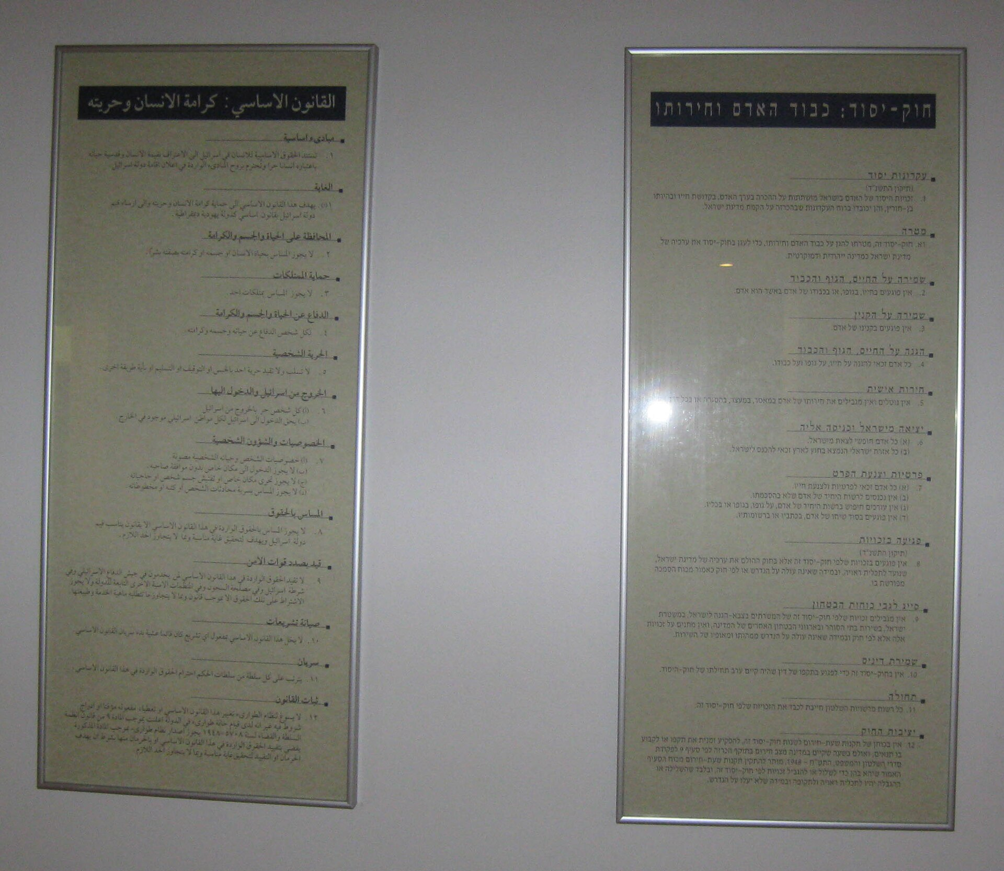
חוק יסוד: כבוד האדם וחירותו על קיר
מה רואים?
צילום צבע של שני לוחות ממוסגרים על קיר בהיר. בלוח הימני, בעברית, הכותרת "חוק-יסוד: כבוד האדם וחירותו" ומתחתיה סעיפי החוק בכתב קטן; בלוח השמאלי נוסח בערבית. לפי תיעוד הצילום בוויקישיתוף הלוחות תלויים בבית המשפט העליון. השקף עוסק בחוקי היסוד ובזכויות האדם.
קרדיט: צילום: Ori229, 2009, רישיון CC BY-SA 3.0. מקור: ויקישיתוף | קובץ המקור
שקף 16 מתוך 24

Slide 17
השאלה המקורית מהשאלון | שאלון 34281 | חורף תשפ"ו
השאלה המקורית
● האם יישוב רשאי להכריז על צביונו? זו השאלה המונחת לפתחנו.
● על פסגה מוריקה, בין גבעות ועמקים, עומד יישוב ותיק ומסביר פנים. ומי גר ביישוב? 400 משפחות, רוב התושבים חילונים ומיעוטם דתיים ומסורתיים. יום אחד הציבו דיירי היישוב שלט: "ניל"י - יישוב קהילתי חילוני". שלט זה עומד במוקד העתירה שלפנינו, שהגישו כמה מתושבי היישוב ניל"י נגד הוועד המקומי ונגד גורמים נוספים, בדרישה להסיר מהשלט ומכל פרסום שנוגע ליישוב את הגדרתו "חילוני".
● העותרים העלו כמה טענות.
● ראשית, נטען כי הוועד המקומי של היישוב, בתמיכת המועצה האזורית, פעל בחוסר סמכות בהגדירו את היישוב "חילוני". לטענתם, רשות שלטונית אינה מוסמכת להגדיר את היישוב לפי השתייכות דתית או לאומית ולכפות הגדרה זו על תושביה, כמו כן הגדרת היישוב ניל"י באופן זה בשלט הכניסה מבטלת למעשה את הגדרתו "יישוב קהילתי", כפי שנקבע על פי תקנון ההתאגדות שלו עצמו.
● בנוגע לטענה זו, הבהיר אחד השופטים כי הסמכות קשורה בכלל היסודי ולפיו רשויות השלטון - בלא יוצאות מן הכלל - אינן רשאיות לפעול אלא במסגרת הסמכות שהוקצתה להן בכללים ובתקנות.
שקף 17 מתוך 24

Slide 18
השאלה המקורית מהשאלון | שאלון 34281 | חורף תשפ"ו (המשך)
השאלה המקורית
● שנית, העותרים טענו כי תיאור אופיו של היישוב "חילוני" מפלה אותם לרעה, ואינו דרוש למטרה לגיטימית וראויה. לגישת העותרים, הגדרת יישוב לפי השתייכות לאומית או עדתית, אמונה דתית, נטייה מינית וכיוצא בזה טומנת בחובה קיפוח ופגיעה בתושבים. כך, הגדרת זהות כללית ליישוב מדירה תושבים שאינם משתייכים לאותה הגדרה, מסמנת אותם כחריגים ל"נורמה" ומעבירה מסר שלפיו יש קבוצת תושבים "מועדפת" וקבוצת תושבים "סוג ב", שאינה רצויה בקהילה. מסרים אלה גורמים לתחושת עלבון והשפלה.
● השופטים דחו את העתירה ברוב של שניים נגד אחד. לדעת רוב השופטים, התקנת השלט נעשתה בסמכות, ואין בה פגיעה בזכויות העותרים. לדבריהם, העתירה אינה נוגעת למתן שירותים מוניציפליים (של רשות מקומית), למניעה או להגבלה של שירותי דת, או למניעת זכותם של מי מתושבי היישוב לחיות בו ולנהוג לפי צו אמונתו ומצפונו. הצדדים לא חלקו על כי ועד היישוב צריך לספק שירותים ואמצעים ראויים בנסיבות העניין כדי לאפשר קיום אורח חיים דתי לתושבים המעוניינים בכך.
● אחד השופטים הוסיף כי יש להצר על כי המחלוקת בין הצדדים הובאה מלכתחילה לפתחו של בית המשפט. סוגיות עקרוניות וחשובות בחברה הישראלית המורכבת מקבוצות שונות - כמו חילונים ודתיים - ראוי שייפתרו בדרך דמוקרטית של הידברות והחלטה משותפת בין הרשות המקומית לבין תושביה, ובין התושבים לבין עצמם, למרות ההבדלים ביניהם. עם זאת, משהובאה העתירה לפתחו של בית המשפט, נדרשת הכרעה. העתירה לא התקבלה.
שקף 18 מתוך 24

Slide 19
השאלה המקורית מהשאלון | שאלון 34281 | חורף תשפ"ו (המשך)
השאלה המקורית
● השופט סיים את דבריו כפי שפתח אותם, בהשראת הסיפור "דירה להשכיר" מאת לאה גולדברג, והביע תקווה כי סיפורם של תושבי ניל"י יסתיים כסיפורם של דיירי המגדל: "על פסגה מוריקה, בין גבעות ועמקים, עומד יישוב ותיק ומסביר פנים, וביישוב גרים עד היום, שכנים טובים חיי שלום".
● (מעובד על פי פסק דין של בג"ץ: "האם רשאי יישוב להכריז על צביונו? זו השאלה המונחת לפתחנו".)
● (שימו לב: השאלות בעמוד הבא.)
● שימו לב: בחלק הראשון של כל שאלה (הצגת המושג) ענו על פי מה שלמדתם ולא על פי הקטע.
● בחלק השני של השאלה ענו על פי הקטע.
● 14.
● — הציגו את סוג הזכויות: זכויות אדם / זכויות טבעיות.
● — צטטו מן הקטע משפט (אחד או יותר) המתייחס לסוג זכויות זה.
● — הסבירו כיצד סוג זכויות זה נפגע או לא נפגע, על פי המשפט שציטטתם.
שקף 19 מתוך 24

Slide 20
מחוון מוצע (אוסף לא רשמי) | שאלון 34281 | חורף תשפ"ו
תשובות מוצעות
● ציין: זכויות אדם/ זכויות טבעיות הצג: תפיסה מוסרית-פוליטית המתארת זכויות יסוד המוקנות לכל אדם באשר הוא אדם/ באשר הוא נברא בצלם אלוהים / באשר הוא תכלית לעצמו. תיאור הזכויות כטבעיות משמעותו שהן אינן מוענקות ע"י השלטון ואינן תלויות בו. התפיסה הדמוקרטית מקבלת כעקרון יסוד את אחריות השלטון לשמירה על הזכויות. מקובל למנות בין הזכויות הטבעיות: חיים וביטחון, קניין, חירות, שוויון, כבוד והליך משפטי הוגן. ציטוט: "העותרים טענו כי תיאור אופיו של היישוב "חילוני" מפלה אותם לרעה, ואינו דרוש למטרה לגיטימית וראויה. לגישת העותרים, הגדרת יישוב לפי השתייכות לאומית או עדתית, אמונה דתית, נטייה מינית וכיוצא בזה טומנת בחובה קיפוח ופגיעה בתושבים... מסרים אלה גורמים לתחושת עלבון והשפלה". הסבר: סוג זכויות זה נפגע בקטע בכך שהעותרים טוענים לפגיעה בזכות לשוויון ויצירת אפליה בין התושבים הדתיים לחילוניים. כמו כן הם טוענים לפגיעה בזכות לכבוד בהגדרתם כאזרחים סוג ב'. הזכות לשוויון והזכות לכבוד הם חלק מהזכויות הטבעיות, הם זכויות מולדות ואינן תלויות בשלטון.
התשובות מאוסף לא רשמי ולא אומתו מול מחוון משרד החינוך.
שקף 20 מתוך 24

Slide 21
מה שואלים על זה בבגרות
● ציון מושג + הצגתו (הגדרה מהלימוד, לא מהקטע)
● הסבר תופעה או סיבות בעזרת החומר שלמדתם
● ביסוס הטענה בציטוט או התייחסות ישירה לקטע
● השוואה: דמיון והבדל בין מושגים או גישות
● נימוק עמדה באמצעות מושגים מקצועיים
נושאי המצגת
● הבחנה
● הזכות להליך הוגן
● היבטים נוספים בנושא
● נקודת דמיון בין העדפה מתקנת להבחנה
● התנאי – הכלליות
● מדיניות של העדפה מתקנת
● שני הבדלים בין העדפה מתקנת לבין מדיניות של הבחנה
● אמצעים למימוש זכות זו
שקף 21 מתוך 24

Slide 22
טעויות נפוצות
✗ כותבים את ההגדרה (הצג) מתוך הקטע במקום מהחומר שלמדתם - ההגדרה חייבת לבוא מהלימוד.
✗ מציינים את המושג בלי להציג אותו - ציון בלבד לא מספיק.
✗ שוכחים לקשר את ההסבר לקטע עצמו - חובה ציטוט או התייחסות ישירה לקטע.
✗ כותבים תשובה כללית בלי המושגים המקצועיים מהמחוון.
שקף 22 מתוך 24

Slide 23
סרטון להבנה
לצפייה
צפו בסרטון "זכויות אדם - כי בלי זה אני לא שווה" - גם בעמוד הנושא, בלשונית "סרטון".
https://www.youtube.com/watch?v=rAebNGgHtRc
הסרטון הוא קישור חיצוני (YouTube) ולא נבדק מול תוכן השאלון או מחוון משרד החינוך.
שקף 23 מתוך 24

Slide 24
סיכום
עברו שוב על נושאי המצגת, תרגלו במשחקים, ונסו את שאלת הבגרות בעמוד הנושא.
בהצלחה!
שקף 24 מתוך 24

